Slide 1
БОЖИЈИ ЗАКОН

Slide 2
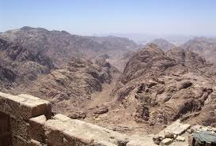
Пророк Мојсије је повео јеврејски народ према обећаној земљи.
На том путу су дошли до горе која се звала Синај.
Пошто су се почели понашати како не треба, Бог је рекао Мојсију да припреми народ за добијање закона Божјег.
Мојсије се попео сам на гору гдје су се видjеле муње и чули јаки громови.
Бог је дао Мојсију двије камене таблице на којима је било исписано Десет Божјих заповијести.

Slide 3
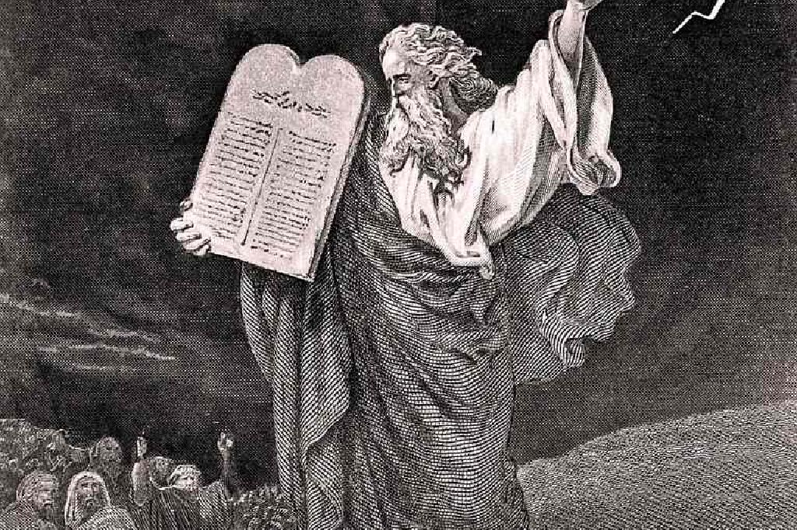
Док је Мојсије био на гори Синај, непослушни људи су мислили да је настрадао, па су од злата направили златно теле коме су се клањали, а правог Бога заборавили.
Кад се Мојсије вратио расрдио се, разбио златно теле, али и плоче Закона.
Међутим, по молитви Бог му је дао друге двије плоче са Законом.

Slide 4
Прочитај наставну јединицу и одговори на питања у уџбенику на страни 60!
Одабери одговарајуће боје и обој илустрацију на страни 61!

